Slide 1

Analiza rachunku zysków i strat
Dla firmy kopex

Slide 2
Kilka informacji
Kopex S.A. – przedsiębiorstwo przemysłu elektromaszynowego założone w 1961, spółka akcyjna notowana na Giełdzie Papierów Wartościowych w Warszawie. Zajmuje się produkcją i dostarczaniem maszyn i urządzeń oraz technologii i usług dla górnictwa.
Na rok 2018 Kopex znajduje się na 7 miejscu pod względem przychodów ze sprzedaży w Sektorze Przemysłu elektromaszynowego.
Z moich kilku dniowych badań wynika że żaden pracownik nie był zadowolony z pracy w firmie.
Współczynnik korelacji firmy na lata 2014-2017 wynosi 0.79 i ma on trend spadkowy.

Slide 3
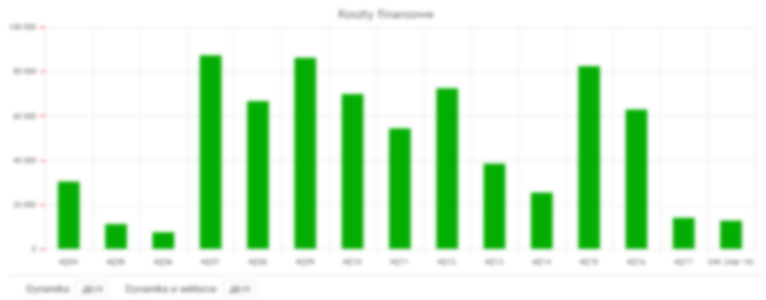
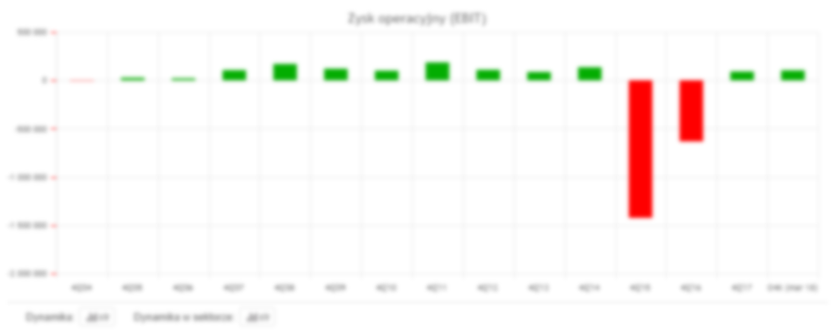
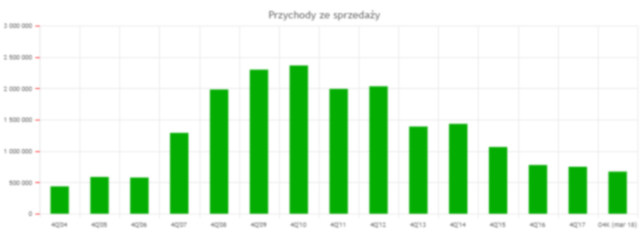
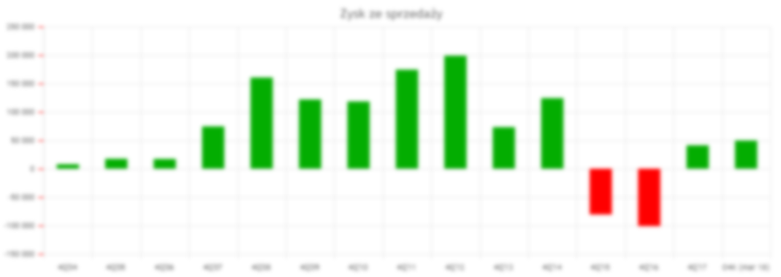
Rachunek zysków i strat
Od roku 2006 do czasów teraźniejszych.

Slide 4
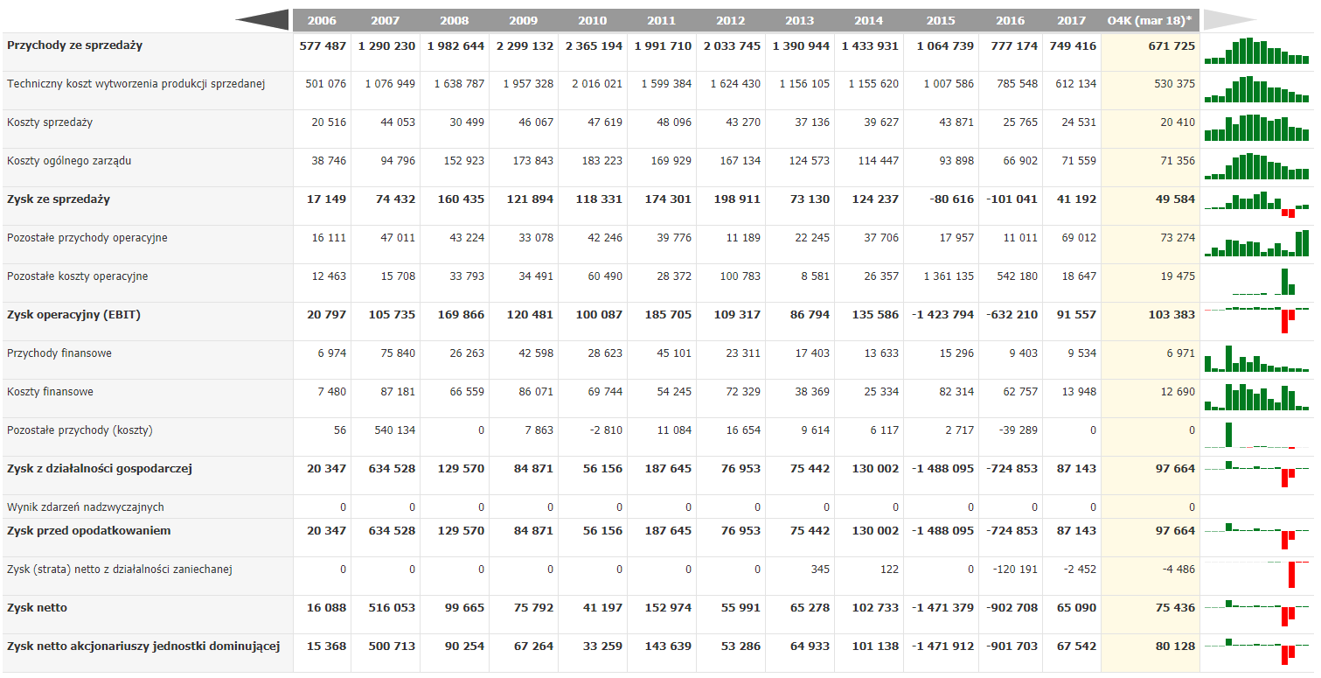

Slide 5
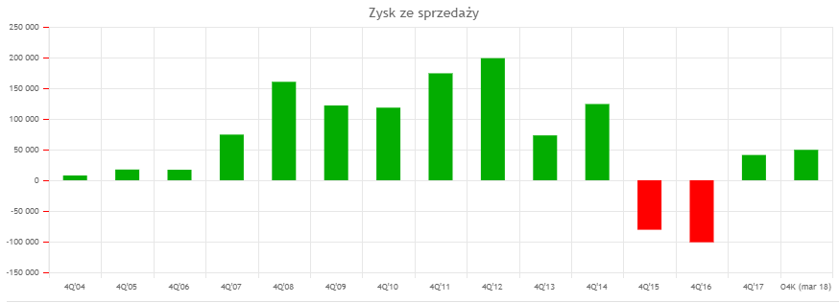
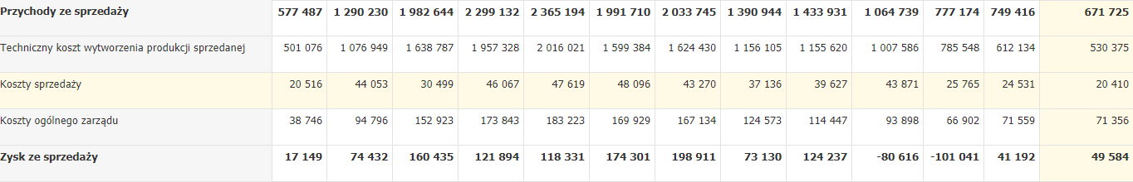
Przychody oraz zysk ze sprzedaży
Kopex w samym 2014 jest w dobrej pozycji, ma spore zyski ze sprzedaży.
Po 2015 roku zyski gwałtownie spadają wraz z przychodami ze sprzedaży.

Slide 6
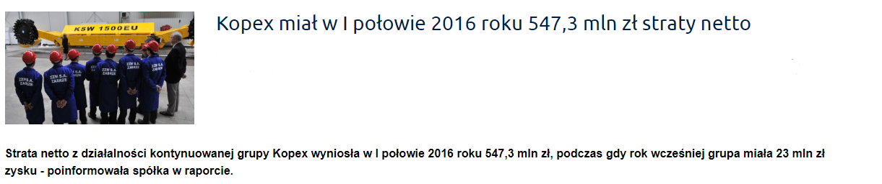

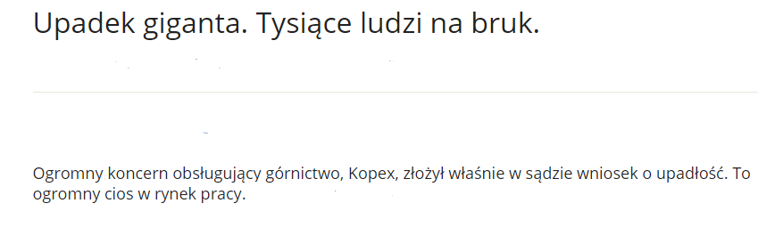


W 2015 roku górnictwo odnotowywało wyłącznie straty.
Branża górnicza próbowała sprzedać więcej węgla niż go wydobywała.
Kopex odnosił gównie ogromne straty z powodu branży górniczej.
Cała sektor przemysłu elektromaszynowego ponosi ogromne straty.

Slide 7
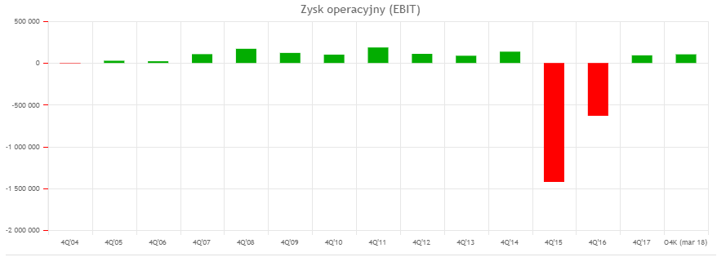
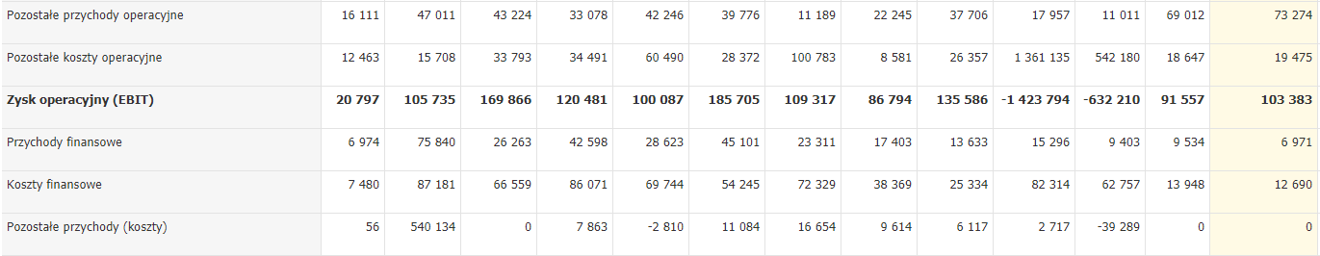
Zysk operacyjny
Kopex w 2015 roku miał blisko 1.5 miliona strat. Nawet wszystkie zyski od roku 2004 do 2014 nie były wstanie dorównać tej kwocie.

Slide 8
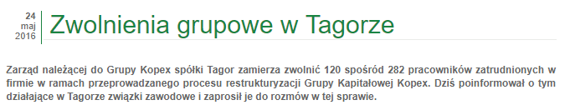

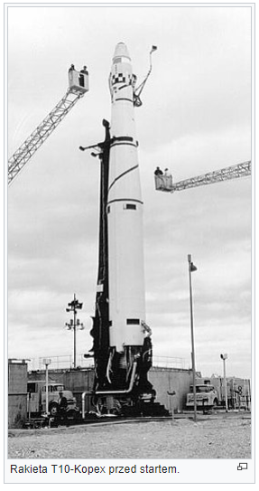

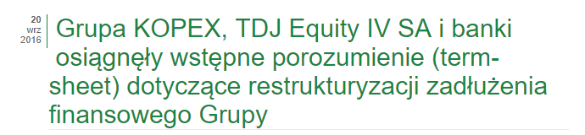
W latach 2015-2016 firma masowo zwalnia swoich pracowników.
2016 rok staje się zdecydowanie lepszy dla firmy, zmniejszają oni swoje straty ponad dwukrotnie.
Kopex po długim okresie znajduje inwestorów i dokonuje restrukturyzacji zadłużenia finansowego

Slide 9

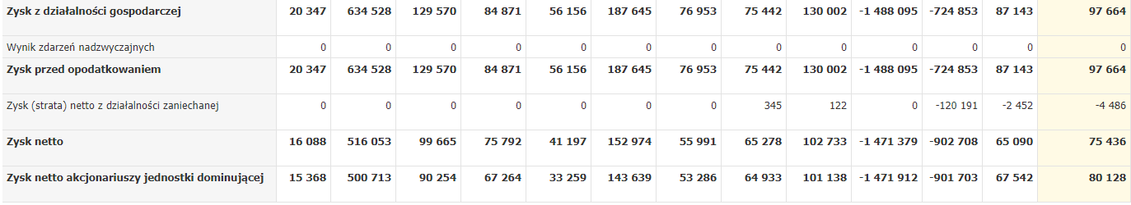
„Zysk” netto
W latach 2015-2016 jasno widać że Kopex nie miał zbyt wiele powodów do radości.
Straty znacznie przekraczały możliwości samej firmy.
Po roku 2016 udało im się jednak „połączyć siły” z innymi firmami. W rzeczywistości upadający kopex pozwolił im na uratowanie ich firmy.

Slide 10
Pomoc ze strony innych
Czerwiec 2017r.
​- Nabycie przez FAMUR SA 65,83% akcji Kopeksu od TDJ SA.
Grudzień 2016r.
- Nabycie większościowego pakietu akcji KOPEX SA przez inwestora strategicznego - TDJ SA.
- Oficjalna rejestracja połączenia KOPEX SA ze spółkami zależnymi: KOPEX Machinery SA, Zabrzańskimi Zakładami Mechanicznymi – Maszynami Górniczymi sp. z o.o., Fabryką Maszyn i Urządzeń TAGOR SA, KOPEX Hydrauliką Siłową sp. z o.o.

Slide 11
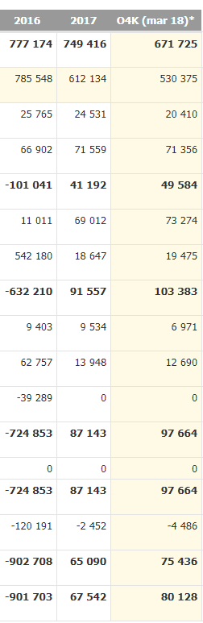
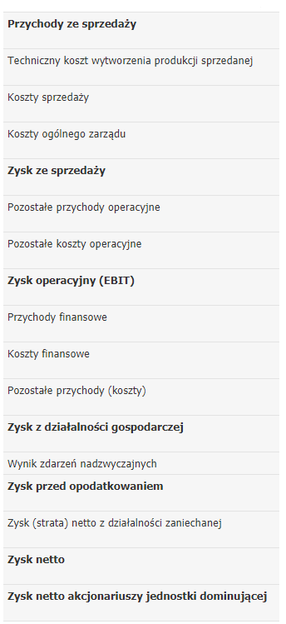
Widać że już w roku 2017 firma ustabilizowała swoje wartości.
Zyski ze sprzedaży, EBIT oraz sam zyski netto znów zaczęły być wartościami większymi od zera co dla Kopexu okazało się być świetną wiadomością.
Firma jednak nadal ma trend spadkowy jeżeli chodzi o przychodów ze sprzedaży.
Choć pod koniec 2016 roku, sama branża górnicza znacznie się ustabilizowała (a wraz z nią Kopex i inne firmy z tego sektora) to jednak wiadomo że przychody ze sprzedaży będą coraz niższe z uwagi na coraz większą niechęć do węgla.

Slide 12
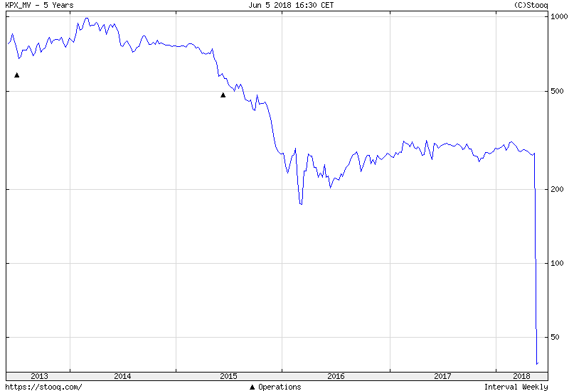

Slide 14
Analiza rachunku zysków i strat
Koniec.
By Damian Szpura, I6Y3S1

